Slide 1
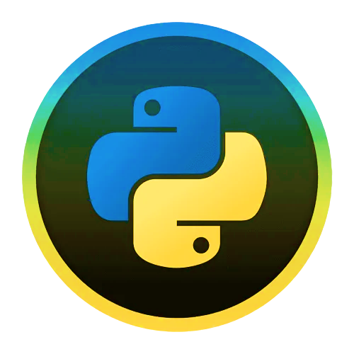


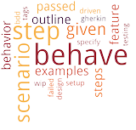





Proiect Final
Ghindăoanu Ionuț - Iustin
13 - 05 - 2023

Slide 2


Variabile și constante
Variabile
Constante
Variabilele sunt un concept fundamental în programare și sunt utilizate pentru stocarea și manipularea valorilor într-un program. Acestea sunt reprezentate de adrese de memorie și pot fi identificate și accesate prin intermediul unei denumiri unice atribuite în momentul declarării acestora. Variabilele sunt esențiale pentru funcționarea dinamică și flexibilă a programelor, deoarece permit modificarea valorilor pe tot parcursul execuției. De exemplu:
numar = 5 # declarăm variabila “numar” și îi atribuim valoarea 5
numar = 6 # suprascriem valoarea variabilei “numar” atribuindu-i valoarea 6
Constantele sunt reprezentate de adrese de memorie ce conțin valori care nu pot fi modificate în timpul execuției programului. Aceaste valori sunt stocate sub o denumire unică și pot fi accesate, dar nu pot fi suprascrise. În Python, nu există o modalitate de a declara o constantă, iar programatorul va decide cum să diferențieze acea valoare de o variabilă. Cel mai simplu mod de a realiza acest lucru este denumirea constantelor cu majuscule.
De exemplu: Constanta „PI = 3.14” stochează valoarea 3.14 și aceasta nu trebuie modificată, astfel încât integritatea matematică a codului să fie păstrată.
Tipuri de date
NUMERICE
int
float
NON-NUMERICE
str
bool
Ex: 5, -3, 2, 100, -89 (numere întregi)
Ex: ”Șiruri”, ”12 oameni furiosi!” (șiruri de caractere)
Ex: 5.3, -2.7, 4.9, 100.3 (numere reale)
Valori de adevăr: True și False
Alte tipuri de date: list, tuple, set, dict.

Slide 3
Structuri de date
list
Lista este o colecție ordonată de elemente, având următoatea sintaxă:
lista = [element1, element2, element3]
Lista permite ca valorile stocate să fie reprezentate de diferite tipuri de date (int, float, string, bool etc.);
Lista este mutabilă, astfel încât valoarea elementelor poate fi schimbată, se pot adăuga elemente noi, se pot șterge sau se poate schimba poziția acestora. De asemenea, permite accesarea elementelor folosindu-ne de poziția acestora în listă (index); De exemplu, pentru a accesa primul element putem folosi sintaxa: lista[0]
Lista permite valori duplicat;
tuple
La fel ca lista, tupla este o colecție ordonată de elemente. Sintaxa este următoarea:
tupla = (element1, element2, element3)
Singura diferență constă în faptul că tupla este imutabilă și nu se pot adăuga, șterge sau modifica elementele acesteia, însă permite valori duplicat și accesarea acestora în funcție de index.
set
Setul este o colecție de elemente unice imutabile, având următoarea sintaxă:
set = {element2, element3, element1}
Setul nu este ordonat, astfel încât nu permite valori duplicat, însă spre deosebire de tuplă, putem adăuga și șterge date;
La fel ca lista și tupla, setul permite stocarea valorilor reprezentate de diferite tipuri de date.
dict
Dicționarul este o colecție de elemente pereche de forma cheie: valoare. Sintaxa este următoarea:
dicționar = {cheie1: valoare1, cheie2: valoare2, cheie3: valoare3}
Dicționarul permite adaugarea, modificarea și ștergerea elementelor, precum și identificarea valorilor folosindu-ne de cheie prin sintaxa: dicționar[cheie].
Dicționarele permit valori duplicat pentru elementele de tip valoare și pot fi reprezentate de diferite tipuri de date, însă este necesar ca elementele cheie să fie unice și imutabile, astfel încât acestea nu pot fi liste sau seturi.

Slide 4



Condiționalul if - else
Condiționalul if (adițional elif și/sau else) este folosit pentru a executa diferite acțiuni în funcție de una sau mai multe condiții date. Dacă prima condiție if este adevărată, atunci se execută codul if iar celelalte condiții sunt ignorate. Dacă prima condiție if este falsă, atunci codul if nu se execută și se verifică următoarea condiție elif și/sau else, dacă există:
if condiție_if:
cod_if # Codul va fi executat în situația în care condiția if este adevărată. Dacă este falsă, se va verifica următoarea condiție (elif sau else)
elif condiție_elif:
cod_elif # Codul va fi executat în situația în care condiția elif este adevărată. Dacă este falsă, se va verifica următoarea condiție (elif sau else)
else:
cod_else # Nu există condiția else, astfel încât codul va fi executat doar în situația în care atât condiția if cât și condițiile elif (dacă există) sunt false
Exemplu:
x = 5
if x < 0:
return -1
elif x > 0:
return 1
else:
return 0
# codul va returna 1
De exemplu, următoarea secvență de cod compară valoarea variabilei x cu 0 și oferă un output în consolă folosind funcția print, în funcție de rezultatul comparației:
x = 5 # declarăm variabila x având valoarea 5
if x < 0: # condiția if nu este adevărată deoarece 5 > 0
print (f“{x} este mai mic ca 0”) # codul nu va fi executat
elif x > 0 # condiția if este adevărată deoarece 5 > 0
print (f“{x} este mai mare ca 0”) # codul va fi executat
else:
print (“x este egal cu 0”)
În situația prezentată mai sus, output-ul din consolă va fi “5 este mai mare ca 0”.
Funcții
Funcțiile sunt blocuri de cod cu logică proprie, care odată construite, pot fi apelate și refolosite de câte ori este nevoie din orice altă parte a programului. Unele funcții, pentru a putea fi construite, au nevoie de unul sau mai mulți parametri (variabile declarate și neinițializate în cadrul funcției). Acești parametri pot primi valori diferite în momentul în care funcția este apelată. Exemplu de funcție cu doi parametri:
def adunare(a, b): # funcție ce returnează rezultatul adunării a două numere, folosind a și b ca parametri
return a+b
Funcția poate fi apelată ulterior în cod astfel:
adunare(4, 2) # în acest exemplu funcția va returna valoarea 6
Pe lângă funcțiile pe care le poate crea utilizatorul, există o gamă destul de largă de funcții built-in integrate în limbajul Python (se folosesc doar prin apelare, de exemplu: len, range, print) și în modulele preinstalate (înainte de apelare este necesar să se importe modulul; ex: import random).

Slide 5
Clase
Clasele sunt o structură care conține atribute și metode ce descriu felul în care ar trebui să arate și să se comporte o entitate din viața reală. Acestea pot fi privite ca o rețetă pentru un anumit produs. Cu această rețetă putem să pregătim câte produse (obiecte) dorim din tipul respectiv. Obiectele reprezintă instanțe ale clasei respective și pot să aibă diferite valori pentru atributele clasei (ex: culoare, miros, gust etc.) și pot folosi metodele declarate/funcțiile clasei (ex: prăjire, fierbere, etc.). Exemplu de clasă și obiecte:
class Dreptunghi():
__init__(self, lungime, latime): # Constructor: acesta asigură că setăm date fără de care obiectul nu are sens
self.lungime = lungime # Atribute: acestea vor primi valori la instanțierea obiectelor
self.latime = latime
def aria(): # Metodă a clasei Dreptunghi : aceasta poate fi apelată pentru a calcula aria obiectelor clasei
return self.lungime * self.latime
dreptunghi = Dreptunghi (10, 6) # obiect al clasei dreptunghi care are valorile atributelor lungime, lățime 10 și 6
aria(dreptunghi) # apelarea metodei clasei care calculează aria obiectelor
Selectori
Un selector este un obiect utilizat pentru a alege un element dintr-o colecție de date/dintr-un document web. În Python, există mai multe tipuri de selectori disponibili, printre care index, slice și cheie.
Selectorii de elemente web (folosiți în biblioteca Selenium) sunt utilizați pentru a identifica și selecta elemente specifice dintr-un document web, folosind diferite metode, cum ar fi identificarea după ID, clasă, nume sau XPath.

Slide 6
API (Interfața de Programare a Aplicațiilor)
API este un mod prin care două sau mai multe aplicații software pot comunica și colabora între ele, prin definirea unor reguli și protocoale standard de comunicare. Prin intermediul API, aplicațiile pot trimite și primi date într-un mod consistent și sigur, fără a fi nevoie de o cunoaștere detaliată a codului sursă sau a funcționării interne a celorlalte aplicații.
Metode HTTP
Există opt metode principale HTTP:
GET - utilizat pentru a solicita resurse de la un server, precum pagini web sau imagini);
POST - utilizat pentru a trimite date către server, de exemplu prin intermediul unui formular web;
PUT - utilizat pentru a actualiza sau crea resurse pe server;
DELETE - utilizat pentru a șterge resursele de pe server;
HEAD - utilizat pentru a obține informații despre o resursă fără a o descărca;
OPTIONS - utilizat pentru a obține informații despre metodele acceptate de server pentru o anumită resursă;
TRACE - utilizat pentru a obține informații despre modul în care un mesaj HTTP este manipulat de server în timpul tranzacționării;
CONNECT - utilizat pentru a stabili o conexiune la un server proxy pentru a permite traficul HTTPS prin intermediul acestuia.
Test-Driven Development
Behavior-Driven Development
TDD este o metodă de dezvoltare software care se concentrează pe scrierea de teste automate pentru fiecare funcționalitate înainte de a se scrie codul efectiv. Aceasta ajută la identificarea erorilor într-un stadiu incipient, îmbunătățind calitatea software-ului și reducând timpul necesar pentru debug. În plus, TDD încurajează crearea unui design modular și clar al software-ului și poate îmbunătăți comunicarea și colaborarea între membrii echipei de dezvoltare.
BDD este o metodă de dezvoltare software care se concentrează pe comportamentul produsului finit și pe testarea lui într-un mod clar și ușor de înțeles pentru toți membrii echipei. Această abordare încurajează colaborarea între dezvoltatori, testeri și membrii non-tehnici ai echipei pentru a asigura o înțelegere mai bună a funcționalității software-ului și pentru a scrie teste care să reflecte comportamentul așteptat al produsului. Prin utilizarea BDD, membrii echipei pot îmbunătăți comunicarea și colaborarea, ceea ce poate duce la o îmbunătățire a calității software-ului.

Slide 7
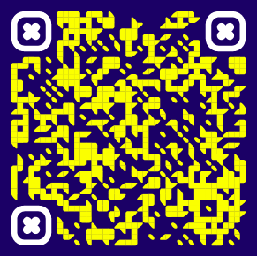


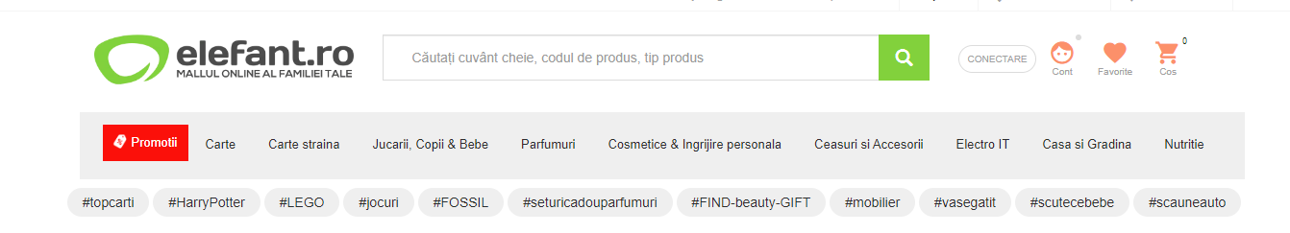
Behavior – Driven Development (BDD) – elefant.ro
Proiectul realizat testează minimal funcționalitățile de login/logout, search, shopping cart și delete account ale platformei web elefant.ro. Acesta poate fi accesat utilizând link-ul: https://github.com/gHINDAOANUiUSTIN/Proiect-final sau QR code-ul.
https://www.elefant.ro/
Elefant.ro este o platformă online de comerț electronic cu accent principal pe vânzarea de cărți, dar care se extinde și în alte domenii precum: parfumuri, cosmetice, jucării, accesorii IT, ceasuri, obiecte decorative pentru casă și grădină și multe altele. Având o lansare promițătoare, elefant.ro prezintă similarități cu modelul de afacere al Amazon-ului, care a servit drept sursă de inspirație pentru antreprenorii români.

Slide 8


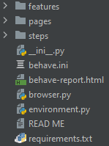





Behavior – Driven Development (BDD) – elefant.ro
Structură:
Directorul features. Acesta conține fișiere de tip .feature în care sunt scrise scenariile de testare împărțite pe funcționalități. De exemplu, login.feature conține scenariile funcționalității de login/logout.
Directorul steps. Acesta conține fișiere de tip .py ce fac legătura între clasele paginilor și scenariile din features. Aici se realizează automatizarea prin apelarea metodelor definite în pages.
Fișierul behave.ini. Acesta ajută la configurarea și personalizarea proiectului BDD, facilitând procesul de automatizare a testelor.
Fișierul behave-report.html. Acesta înregistrează raportul testelor după rulare, conform configurării din fișierul behave.ini.
Directorul pages. Acesta conține fișiere de tip .py cu toate paginile și metodele folosite. Fiecare pagină corespunde unei clase ce moștenește clasa Browser. Moștenirea se realizează prin intermediul clasei BasePage, care conține metodele universale.
Fișierul browser.py. Acesta conține clasa Browser, care gestionează interacțiunea cu browser-ul.
Fișierul environment.py.
Acesta instanțiază obiectele claselor din pages folosindu-se de variabila context și de funcțiile de Setup (before_all)
și Teardown (after_all).
Adițional au fost adaugate fișierele requirements.txt și READ ME.txt care asistă utilizatorul să pregătească sistemul pentru rularea testelor și oferă instrucțiuni detaliate de rulare. De asemenea, au fost adaugate fișierele utils.py și valid_accounts.py care gestionează conturile valide.

Slide 9



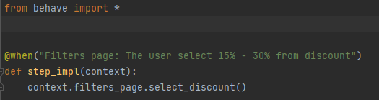
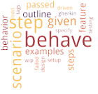
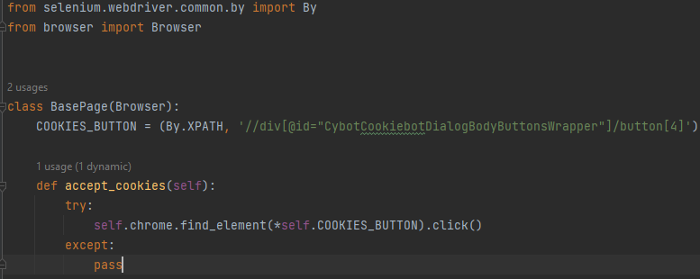
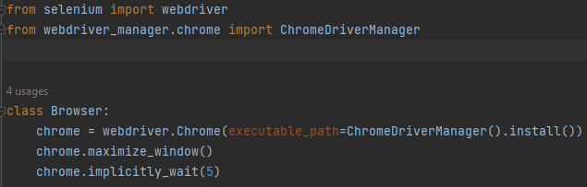
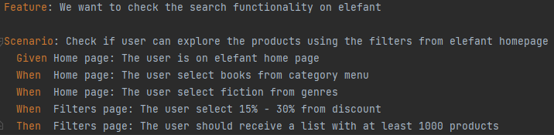
Limbaj, IDE și librării
Pentru realizarea acestui proiect, am folosit Python, care este un limbaj de programare interpretat, orientat pe obiecte, foarte popular și ușor de învățat.
Librăria behave:
-permite utilizarea limbajului Gherkin pentru a dezvolta teste automate și face legătura între scenariile de test și implementarea acestora cu Selenium. Acest lucru se realizează prin apelarea metodelor definite în pages.
-este responsabilă pentru generarea rapoartelor, iar pentru a face posibilă exportarea acestora într-un fișier .html, este necesară și instalarea librăriei behave-html-formatter.
Pentru scrierea codului, am ales IDE-ul PyCharm Comunity, care este o soluție gratuită și ușor de utilizat pentru dezvoltarea Python. PyCharm vine cu o gamă largă de caracteristici cum ar fi autocompletarea de cod, depanarea, integrarea cu sistemul de control al versiunii și multe altele, făcând astfel dezvoltarea și testarea codului mult mai ușoare.
Extras din fișierul filters_page_steps.py
Librăriile utilizate în acest proiect sunt: behave pentru BDD, Gherkin pentru specificarea scenariilor, Selenium pentru interacțiunea cu site-ul și webdriver-manager pentru gestionarea driverelor. Am ales aceste librării pentru că sunt bine documentate și oferă o gamă largă de funcționalități pentru testarea automată.
Limbrăria Selenium:
-este folosită pentru a identifica și a interacționa cu elementele web testate folosind selectorii Selenium (ID, class name, XPATH etc.).
-împreună cu librăria webrdiver-manager, este folosită pentru instanțierea browser-ului.
Limbajul Gherkin:
-ușor de înțeles de către toate parțile implicate, inclusiv de stakeholderi;
-permite descrierea clară și concisă a acțiunilor și rezultatelor așteptate pentru un anumit comportament.
-cuvintele cheie utilizate: Scenario, Given, When, Then.
Extras din fișierul search.feature
Extras din fișierul browser.py
Extras din fișierul base_page.py

Slide 10
Importanța și avantajele testării automate
Testarea automată este o practică esențială în dezvoltarea software-ului, deoarece ajută la îmbunătățirea calității și reduce costurile. Printre avantajele principale se numără:
Eficiență și acuratețe: testarea automată poate fi executată rapid și cu o precizie mai mare decât testarea manuală. Acest lucru înseamnă că puteți testa mai multe scenarii de utilizare într-un timp mai scurt și puteți identifica problemele înainte ca acestea să ajungă la producție;
Economie de timp și bani: testarea automată poate fi utilizată pentru a reduce costurile, deoarece elimină nevoia de a avea o echipă mare de testare manuală. Testarea automată poate fi executată de mai multe ori fără costuri suplimentare, ceea ce poate ajuta la economisirea de timp și bani;
Îmbunătățirea calității: testarea automată poate ajuta la identificarea problemelor și erorilor într-un mod mai rapid și mai precis decât testarea manuală. Acest lucru poate ajuta la îmbunătățirea calității produsului și la reducerea problemelor la utilizatorul final;
Testare constantă: cu testarea automată, puteți rula teste constant și puteți fi sigur că produsul dumneavoastră rămâne întotdeauna funcțional. Acest lucru poate ajuta la prevenirea problemelor majore ce pot fi întâmpinate de utilizatorul final și la menținerea unui nivel ridicat de satisfacție a acestuia.
Acestea sunt doar câteva dintre avantajele testării automate, iar implementarea acesteia prin BDD oferă și alte beneficii.
Testarea unitară
Testarea unitară este o practică des întâlnită în dezvoltarea software pentru a identifica și izola erorile într-un stadiu incipient, înainte de integrarea în codul sursă. După cum sugerează și numele, testarea unitară izolează metode/funcții și le testează individual pentru a verifica dacă acestea sunt funcționale. În Python, testarea unitară poate fi implementată cu ajutorul modulului preinstalat unittest. Practica testării unitare aduce beneficii pe termen lung, însă folosirea excesivă poate aduce limitări codului dezvoltat. De asemenea, este contraindicat să se folosească testarea unitară pentru codurile complexe ce utilizează sisteme terțe.

Slide 11
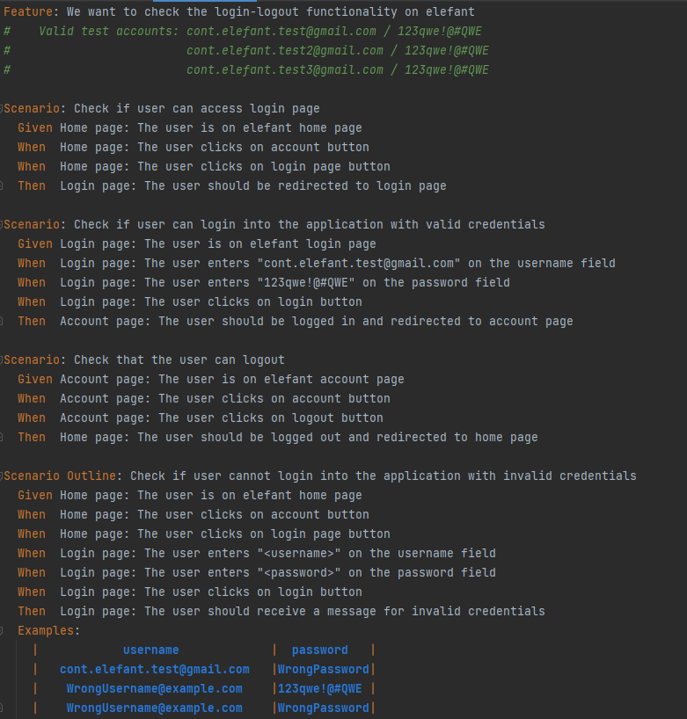
Behavior Driven Development
BDD este o metodologie de dezvoltare software care se concentrează pe comportamentul aplicației, adică pe cum ar trebui să se comporte software-ul în diferite scenarii și situații.
Am ales BDD pentru că oferă o abordare clară și ușor de înțeles pentru definirea și scrierea scenariilor de testare. Folosind limbajul Gherkin, echipa de dezvoltare a testelor permite implicarea membrilor non-tehnici, asigurând o colaborare eficientă cu stakeholderii. Astfel, această metodologie asigură atât funcționarea aplicației/platformei web cât și implicarea persoanelor fără o pregătire specifică în domeniul testării automate.
Putem observa că în limbajul Gherkin, prin folosirea cuvintelor cheie Given, When și Then, sunt descriși pașii pe care utilizatorul îi urmează pentru a efectua o anumită acțiune pe platforma web, dar și comportamentul așteptat al site-ului, ca răspuns la acțiunile aferente. Astfel, se asigură funcționalitatea prin testarea efectivă a produsului finit și nu prin testarea codului implementat.
Avantaje
Ofera o mai bună înțelegere a cerințelor prin exprimarea lor în termeni de comportament așteptat al aplicației;
- Colaborarea între membrii echipei este îmbunătățită prin implicarea tuturor părților interesate în definirea și validarea cerințelor de la început;
- Testarea aplicației este realizată din perspectiva utilizatorului final, astfel încat software-ul dezvoltat să fie adaptat nevoilor lor;
- Reduce riscul de dezvoltare a functionalităților care nu sunt necesare sau care nu aduc valoare utilizatorilor;
- Permite dezvoltarea de teste automate încă de la inceputul procesului de dezvoltare, ceea ce duce la un proces de testare mai eficient și asigură calitatea continuă a aplicației.
Extras din fișierul login.feature

Slide 12
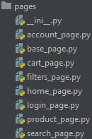
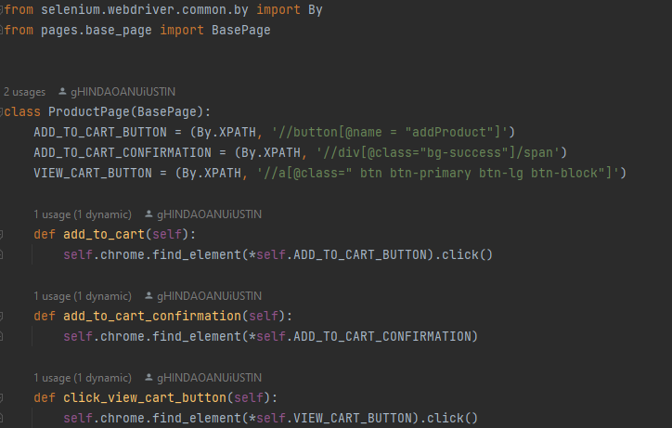
Page Object Model (POM)
Design pattern-ul pe care l-am ales în proiectul meu BDD este Page Object Model (POM). Acesta este un pattern de design pentru automatizarea testelor, care separă logica de testare de interacțiunea cu interfața utilizator.
Acest design ajută la crearea unui cod mai curat, modular și ușor de întreținut, deoarece definește fiecare pagină web ca o clasă separată, cu propriile sale metode și variabile. Acest lucru permite o reutilizare mai bună a codului, o mai bună organizare a testelor și o mai mare ușurință în dezvoltarea și întreținerea testelor automate.
Un alt avantaj al folosirii POM este că face posibilă o mai bună colaborare între dezvoltatori și echipele de testare. Aceasta se datorează faptului că dezvoltatorii pot furniza clasele pentru paginile web, iar echipele de testare pot scrie testele utilizând aceste clase.
Putem observa că în directorul pages se află toate paginile web (sub forma fișierelor .py) folosite la testarea funcționalităților descrise în proiect.
Extras din fișierul product_page.py
De asemenea, putem observa că în fișierul product_page.py se regăsește clasa ProductPage cu elementele web folosite și metodele clasei prin care se realizează interacțiunea cu acestea, folosind Selenium.

Slide 13

Clonarea și rularea testelor
Înainte de a începe rularea testelor, este necesar să pregătim sistemul, instalând toate programele și librăriile necesare. Toate instrucțiunile se regăsesc în fișierul READ_ME al proiectului.
* Menționez că instucțiunile de rulare pentru testele proiectului BDD sunt concepute doar pentru sistemele Windows pe 64 de biți!
* Înainte de clonarea proiectului, recomand selectarea unui director în care vor fi copiate fișierele. Această operație poate fi realizată prin comada:
cd ”Calea\catre\proiectul\BDD” (ex: cd "C:\User\Iustin\Documents)
După clonarea proiectului, pentru ca sistemul să permită rularea testelor și generarea rapoartelor în format html, sunt necesare următoarele librării: behave, behave-html-formatter, selenium și webdriver-manager.
Pentru a instala pachetul de librării este necesar să navigăm către directorul în care se află fișierele copiate (ex: cd "C:\User\Iustin\Documents\ Proiect-final) și să introducem următoarea comandă în terminal:
pip install -r requirements.txt
După instalarea librăriilor totul este pregătit pentru rularea testelor, folosind una din comenzile menționate în secțiunea ”comenzi rulare” în funcție de funcționalitatea care se dorește a fi testată.
! IMPORTANT: Testele functionalității de ștergere a contului pot fi rulate în limita numărului de conturi valide ce se regăsesc în lista valid_accounts din fișierul valid_accounts.py. Această listă se actualizează după fiecare testare.
Primul pas constă în instalarea:
Google Chrome
https://www.google.com/chrome/thank-you.html?brand=YTUH&statcb=1&installdataindex=empty&defaultbrowser=0
Python ~= 3.11.2
https://www.python.org/downloads/
Opțiuni instalare adiționale necesare:
* Add python.exe to PATH
3. Git (link tutorial instalare și configurare GitHub)
https://www.youtube.com/watch?v=-HNWBZGs4EA&t=775s
După instalarea Git, proiectul se poate clona folosind următoarea comandă în terminalul Git Bash:
git clone https://github.com/gHINDAOANUiUSTIN/Proiect-final.git
Codul poate fi dezvoltat, astfel încât prin testarea funcționalității de creare cont, să se adauge conturi valide în lista valid_accounts.

Slide 14
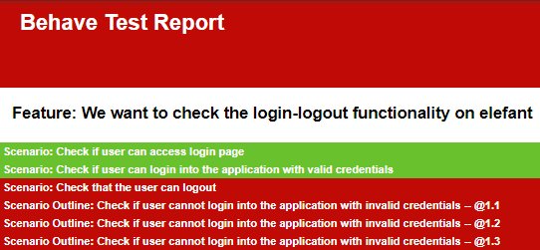


Clonarea și rularea testelor
Interpretarea raportului
I) Comandă rulare teste pentru funcționalitatea login-logout:
python -m behave features/login.feature -f html -o behave-report.html
II) Comandă rulare teste pentru funcționalitatea de căutare:
python -m behave features/search.feature -f html -o behave-report.html
III) Comandă rulare teste pentru funcționalitatea coșului de cumpărături:
python -m behave features/cart.feature -f html -o behave-report.html
IV) Comandă rulare teste pentru funcționalitatea de ștergere a contului:
python -m behave features/delete_account.feature -f html -o behave-report.html
După finalizarea testelor unei funcționalități, vom putea observa în terminal câteva informații succinte despre situația raportului înainte de a îl deschide (numărul de funcționalități, de scenarii și de pași care au trecut, peste care s-a sărit, sau care au eșuat).
După rularea scenariilor aferente uneia dintre funcționalități, raportul generat poate fi vizualizat utilizând următoarea comandă în terminal:
start behave-report.html
- Această comandă va deschide raportul în software-ul prestabilit de sistem (de regulă browser-ul implicit).
În raportul generat, vom avea culori pentru a identifica rapid testele ce au trecut și cele ce au eșuat. Astfel, scenariile de test ce au trecut vor fi marcate cu verde, iar cele ce au eșuat vor fi marcate cu roșu.
În situația în care unul dintre teste va eșua, scenariul va eșua de asemenea. Pentru a vedea care dintre pași a eșuat, putem da click pe scenariile cu roșu, sau din colțul dreapta sus, putem selecta una din opțiunile: Expand All sau Expand All Failed în funcție de necesitate.

Slide 15
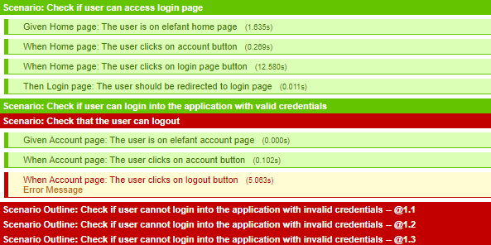
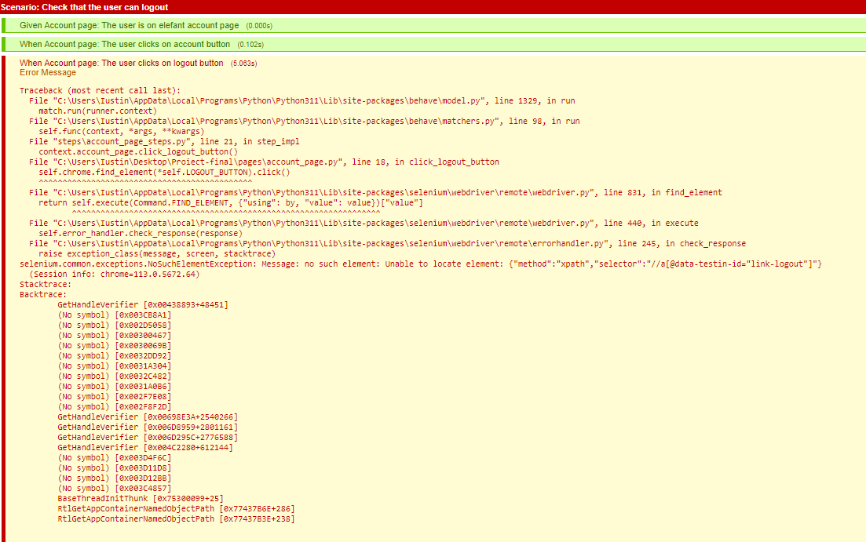
Interpretarea raportului
În imaginea de mai sus, am extins scenariile “Check if user can access login page” și “Check that the user can logut” pentru a vizualiza pașii aferenți acestor scenarii și timpul executării fiecărei acțiuni. Pentru a afișa mai multe detalii despre unul din pașii care au eșuat, dăm click pe “Error Message”.
În imaginea alăturată am extins mesajul de eroare al pasului “When: The user clicks on logout button”. Putem observa că această eroare apare la aplearea metodei click_logout_button, indicându-ne atât fișierul și linia de cod în care a fost apelată cât și unde a fost contruită. De asemenea, se menționează că elementul LOGOUT_BUTTON nu poate fi identificat, indicând că problema apare datorită selectorului web folosit.

Slide 16
Mulțumesc

